Slide 1

PREdicting Airbnb prices with machine learning
David Arroyo

Slide 2





FLUJO DE TRABAJO
1. EXPLORATORY DATA ANALYSIS (EDA)
2. PREPROCESAMIENTO DE DATOS
Manejo de Nulos
Exploración de Variables
Feature Engineering (nuevas variables y reducción de características)
Manejo de Outliers
Búsqueda de correlaciones
One Hot Encoding
Normalización de características numéricas
4. PREDICCIONES
3. BUSQUEDA Y ENTRENAMIENTO DE MODELOS
Transformación de datos Test (conjunto a predecir)
Entrenamiento del modelo con todos los datos
Evaluación del modelo y predicción
Exploración y evaluación de diversos modelos
Acotación a los modelos con mejor RMSE
Búsqueda de hiperparámetros (GridSearchCV)
Proceso iterativo
5. AUTOML
H2o.ai

Slide 3
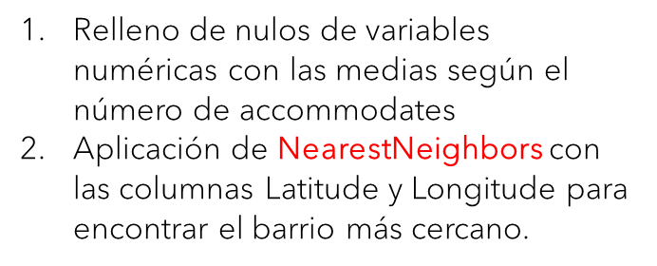
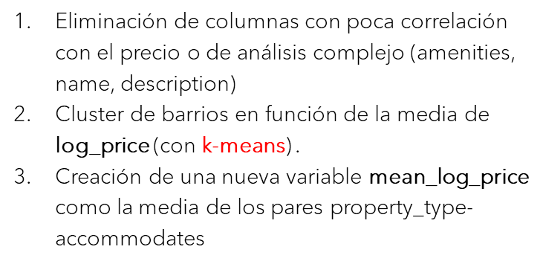
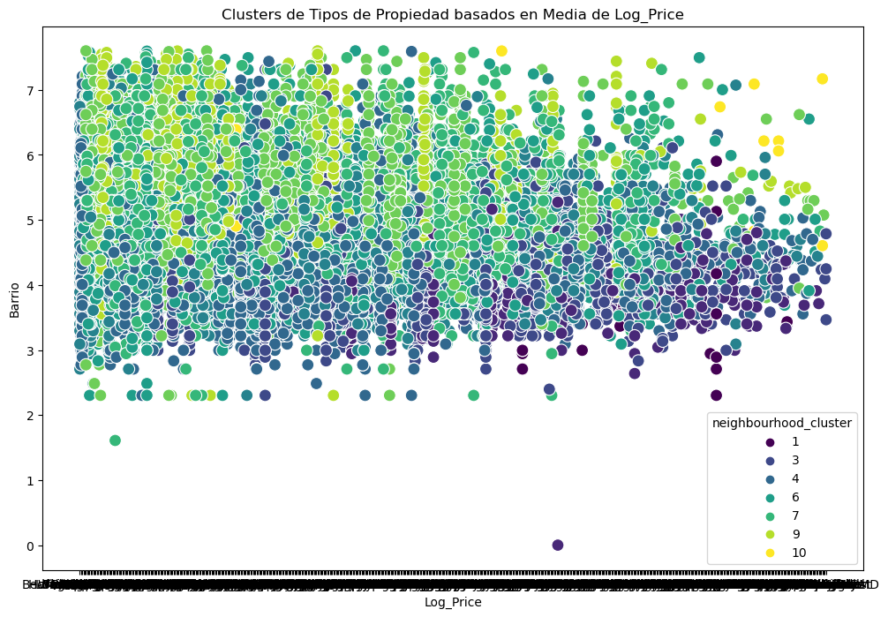
EDA
VALORES NULOS
REDUCCIÓN DE VARIABLES

Slide 4
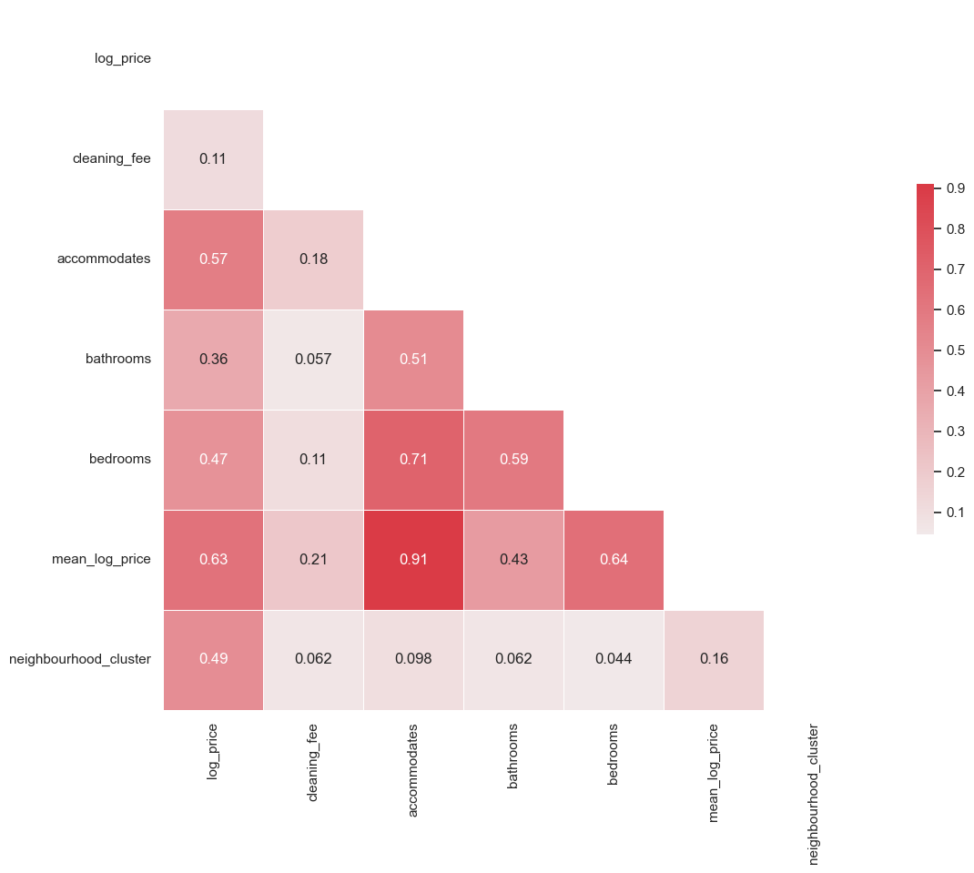
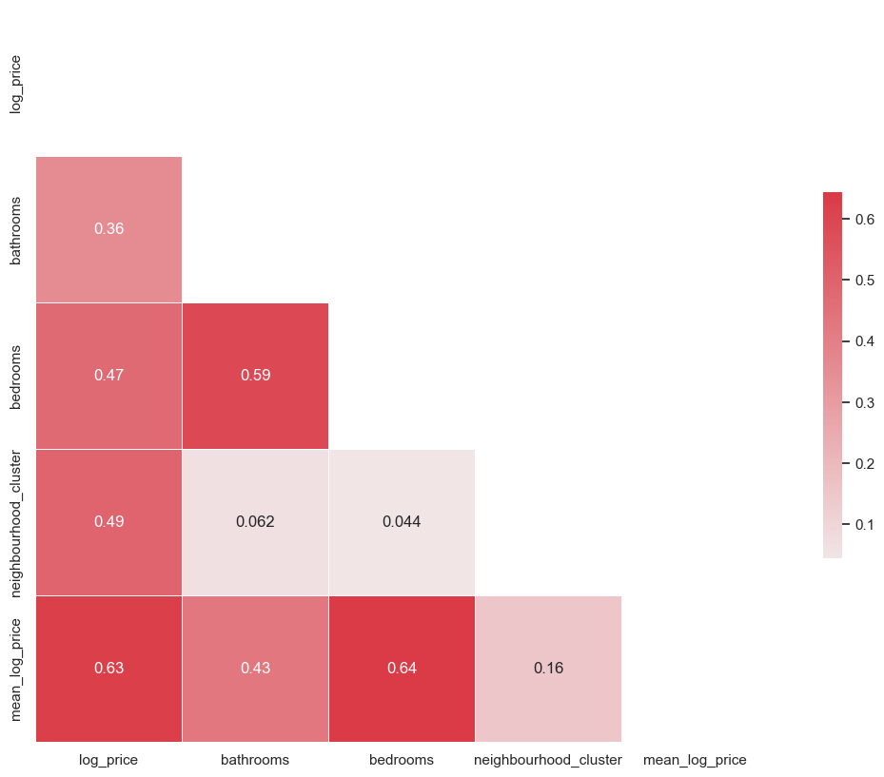
PREPROCESAMIENTO DE DATOS
SELECCIÓN DE VARIABLES
CORRELACIONES VARIABLES NUMÉRICAS
SELECCIÓN DE VARIABLES
Categóricas (One Hot Encoding)
room_type
cancellation_policy
city
Numéricas
neighbourhood_cluster
bedrooms
bathrooms
mean_log_price

Slide 5
MEJORES MODELOS
Random Forest Regressor
XGBRegressor
GradientBoostingRegressor
RMSE
0.442
RMSE
0.417
RMSE
0.428
CatBoostRegressor
LGBMRegressor
RMSE
0.408
RMSE
0.410
28/11/2023
Predicting AirBnB prices with Machine Learning

Slide 6

Automl (h2o.ai)
GBM_2_AutoML_10_20231128_11700
RMSE
0.389
Predicting AirBnB prices with Machine Learning

Slide 7
MUCHAS GRACIAS
Predicting AirBnB prices with Machine Learning

